Slide 1
ВОСПИТАНИЕ ТОЛЕРАНТНОСТИ У ДЕТЕЙ ДОШКОЛЬНОГО ВОЗРАСТА /консультация для педагогов ДОУ/
Старший воспитатель ГБДОУ № 21
Пискарева Елена Аркадьевна
2012 год

Slide 2
«Толерантность делает возможным достижение мира и ведёт от культуры войны к культуре мира» - так говорится в Декларации принципов толерантности, принятой генеральной конференцией ЮНЕСКО в 1995 году.
Толерантность – это миролюбие, терпимость к этническим, религиозным, политическим, конфессиональным, межличностным разногласиям, признание возможности равноправного существования «другого».
Толерантность – это человеческая добродетель: искусство жить в мире разных людей и идей, способность иметь права и свободы, при этом, не уступка, снижение или потворство, а активная жизненная позиция на основе признания иного.

Slide 3
Многонациональный Петербург

Slide 4
Прощение
Терпимость
Принятие другого, таким как он есть
ТОЛЕРАНТНОСТЬ
Сострадание
Уважение прав других
Милосердие
Сотрудничество, дух партнёрства
Уважение человеческого достоинства

Slide 5
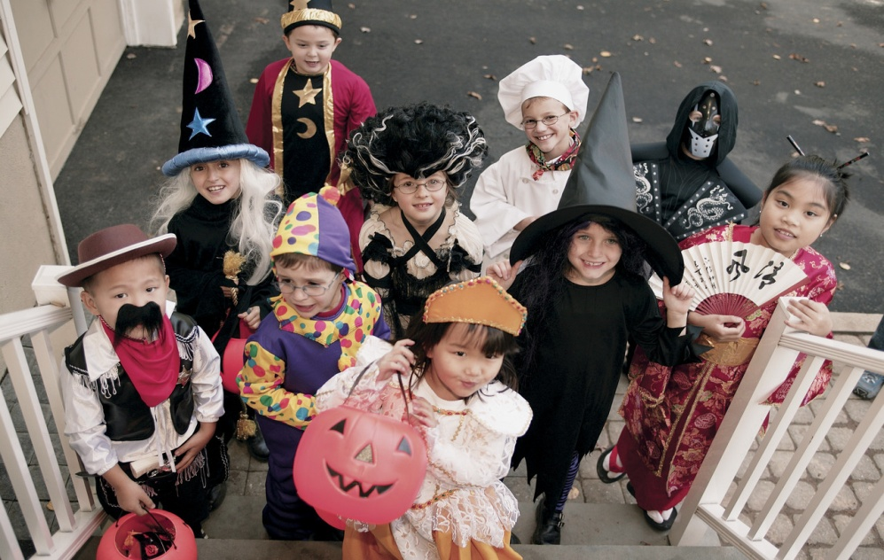
ЦЕЛЬ ВОСПИТАНИЯ ТОЛЕРАНТНОСТИ
Россия – многонациональное государство, поэтому уже с дошкольного возраста нужно приобщать детей к потребности и готовности к конструктивному взаимодействию с людьми и группами людей независимо от их национальной, социальной, религиозной принадлежности, взглядов, мировоззрения, стилей мышления и поведения.

Slide 6
ЗАДАЧИ
Воспитание у детей и подростков миролюбия, принятия и понимания других людей, умения позитивно с ними взаимодействовать:
Формирование негативного отношения к насилию и агрессии в любой форме;
Формирование уважения и признания к себе и к людям, к их культуре;
Развитие способности к межнациональному и межрелигиозному взаимодействию;
Развитие способности к толерантному общению, к конструктивному взаимодействию с представителями социума независимо от их принадлежности и мировоззрения.
Создание толерантной среды в обществе и в сфере образования:
Профилактика терроризма, экстремизма и агрессии в обществе;
Гуманизация и демократизация существующих взаимоотношений взрослых и детей, системы обучения и воспитания;
Реформирование системы подготовки будущих педагогов к воспитанию толерантности у детей и подростков.

Slide 7
ПОДХОДЫ К ВОСПИТАНИЮ ТОЛЕРАНТНОСТИ
ЛИЧНОСТНО-ОРИЕНТИРОВАННЫЙ:
Признание права каждой личности на свободу, самоопределение, индивидуальность и самовыражение;
Признание и выполнение своих обязанностей перед собой и другими;
Опора при взаимодействии на мотивацию, ценности, опыт, «Я - концепцию» партнера;
Индивидуальный подход.
ДЕЯТЕЛЬНОСТНЫЙ:
Опора на активность, сознательность и самостоятельность;
Ориентация не на вербальное воздействие, а на деятельность самого ребёнка;
Обеспечение субъективной свободы в выборе деятельности и её компонентов;
Построение воспитания через специально организуемую деятельность и общение детей.

Slide 8
С целью систематизации знаний детей о людях разных национальностей, их деятельности, культуре эффективно использовать:
Культурное пространство города (в том числе экскурсии, посещение музеев и т.д.);
Предметно-развивающую среду;
Расширение представлений об истоках культурно-этнического многообразия (национальные праздники; знаменательные даты в истории нашей страны и разных народов; расширение круга общения с детьми и взрослыми – представителями разных национальностей);
Знакомство с произведениями декоративно-прикладного искусства, живописью, музыкой и предметами быта;
Знакомство с устным народным творчеством, чтение художественной литературы разных народов мира;
Народные игры, народную игрушку и национальные куклы;
Совместную творческую деятельность детей и взрослых.

Slide 9
Известно, что дети учатся тому , что видят в окружающей жизни: если ребёнок встречается с враждебностью – он начинает драться; если ребёнка постоянно стыдят – он становится робким; а если ребёнка принимают и общаются с ним дружелюбно, он учится находить любовь в этом мире.

